Slide 1
Die Lehrveranstaltungsevaluation an der Sozialwissenschaftlichen Fakultät

Slide 2
Gliederung
Operationalisierung
Lehrqualität auf Fächerebene im Vergleich
Lehrqualität auf Modulebene

Slide 3
Operationalisierung
Mit der LV bin ich voll und ganz zufrieden. (17%)
In dieser LV lerne ich viel. (17%)
Die Lehrperson vermittelt den Stoff verständlich. (17%)
Die LV gefällt mir sehr. (17%)
Die Lehrpers. gestaltet die LV anregend u. lebendig .(16%)
Die LV hilft mir, fachliche Zusammenhänge richtig zu verstehen. (16%)

Slide 4
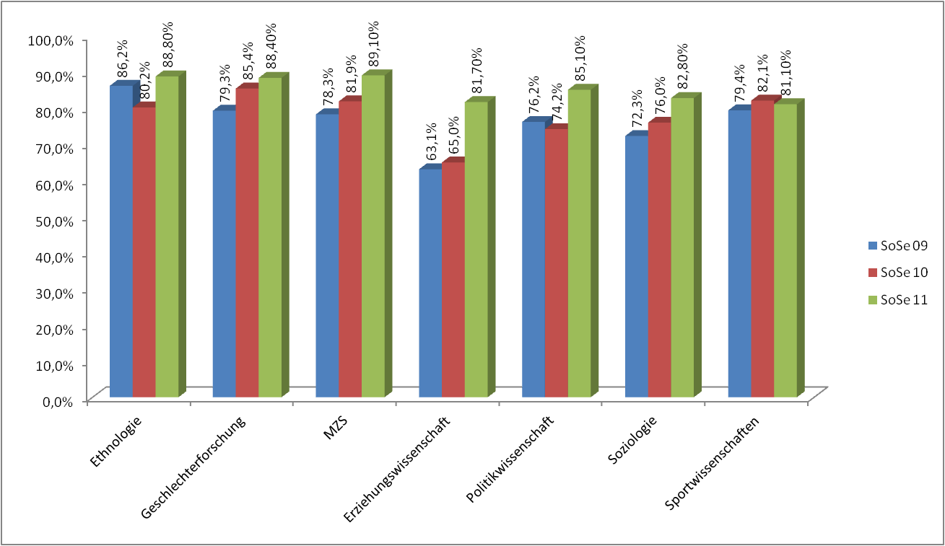
Lehrqualität auf Fächerebene im Vergleich

Slide 5
Lehrqualität auf Fächerebene – Die Daten
Fachbereich | Anzahl der Fragebögen | Anzahl der LV | SoSe 2010
Ethnologie | 659 | 32 | 80,2%
Geschlechterforschung | 268 | 20 | 85,4%
MZS | 457 | 27 | 81,9%
Erziehungswissenschaft | 1065 | 45 | 65,0%
Politikwissenschaft | 755 | 30 | 74,2%
Soziologie | 735 | 46 | 76,0%
Sportwissenschaften | 1163 | 69 | 82,1%
Fachbereich | Anzahl der Fragebögen | Anzahl der LV | SoSe 2011
Ethnologie | 885 | 64 | 88,80%
Geschlechterforschung | 178 | 11 | 88,40%
MZS | 341 | 14 | 89,10%
Erziehungswissenschaft | 770 | 29 | 81,70%
Politikwissenschaft | 589 | 30 | 85,10%
Soziologie | 571 | 27 | 82,80%
Sportwissenschaften | 514 | 34 | 81,10%

Slide 6
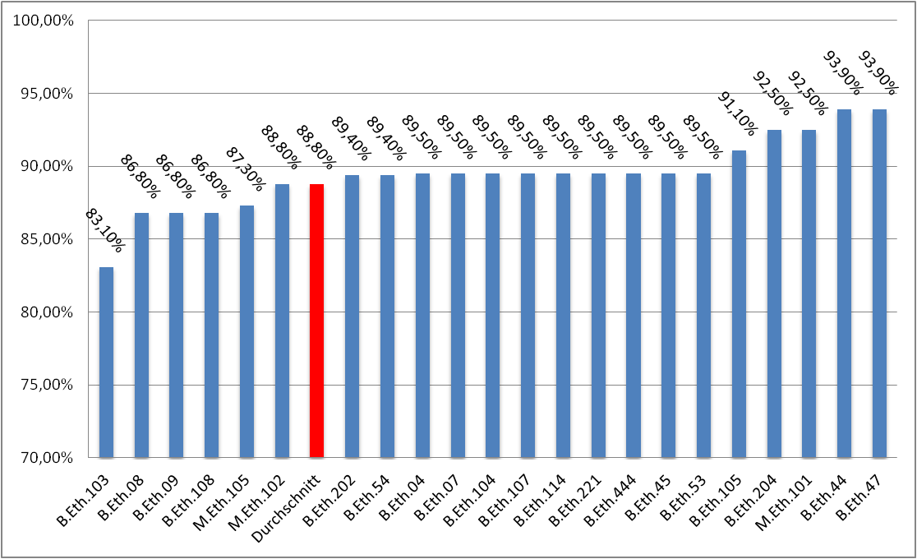
Ethnologie: Lehrqualität auf Modulebene im Sommersemester 2011

Slide 7
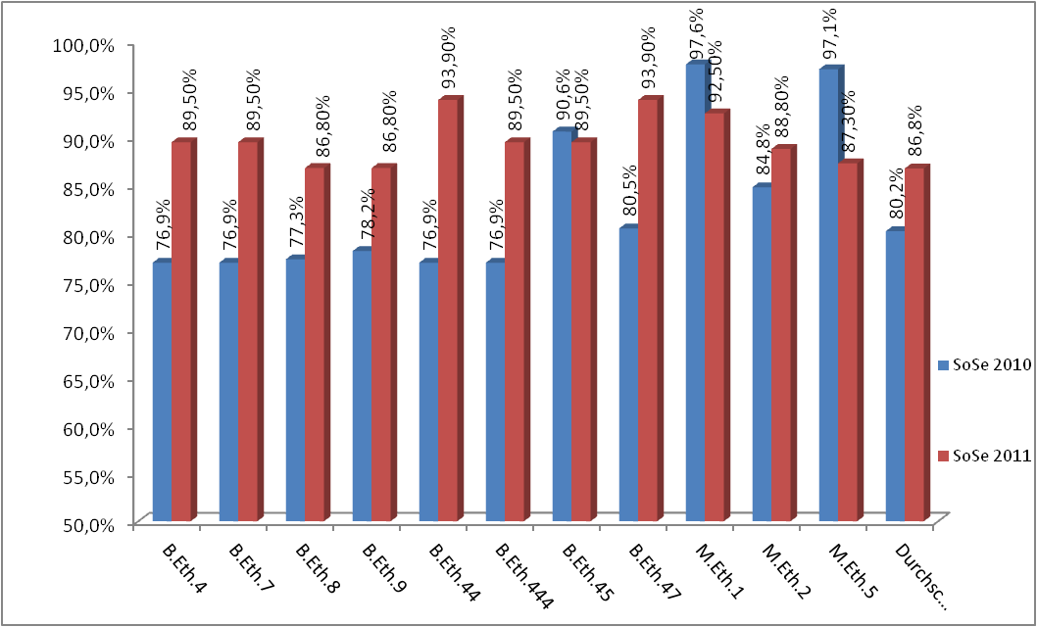
Ethnologie: Lehrqualität auf Modulebene im Vergleich zum Sommersemester 2010

Slide 8
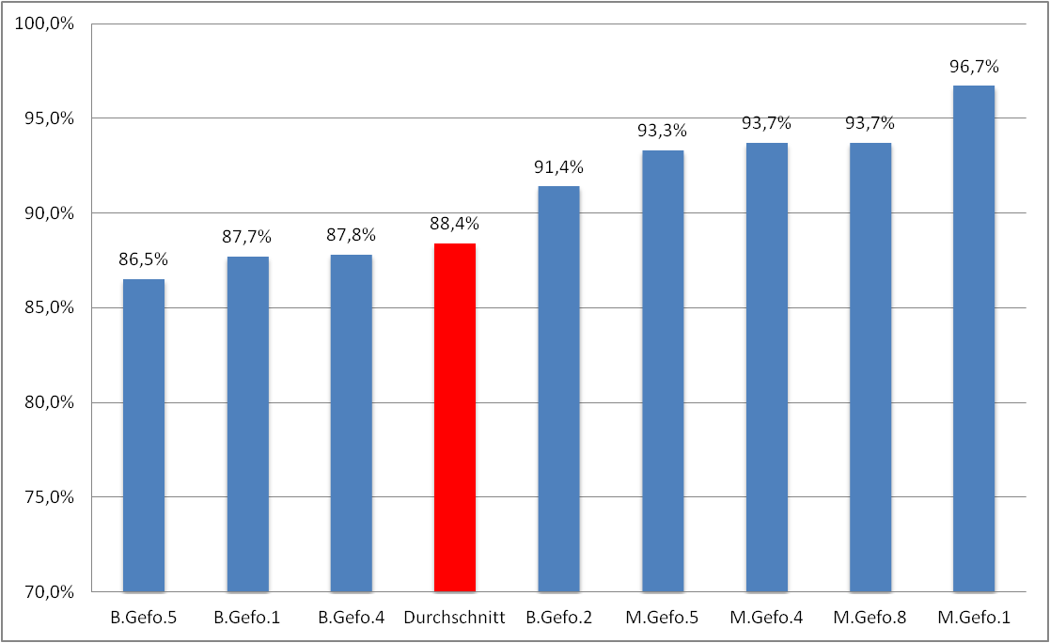
Geschlechterforschung: Lehrqualität auf Modulebene im Sommersemester 2011

Slide 9
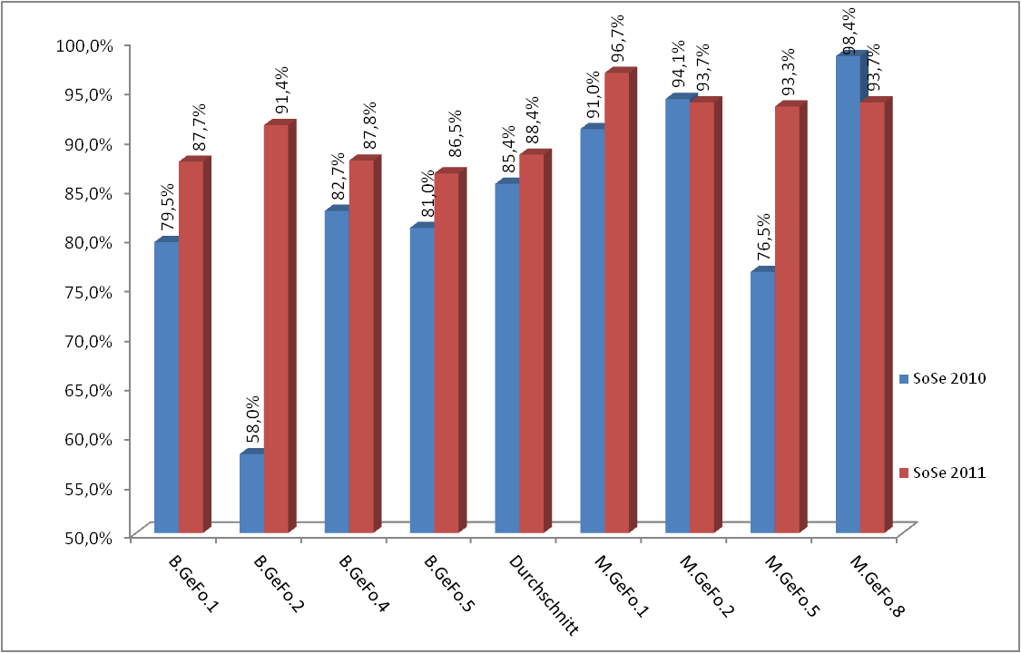
Geschlechterforschung: Lehrqualität auf Modulebene im Vergleich zum Sommersemester 2010

Slide 10
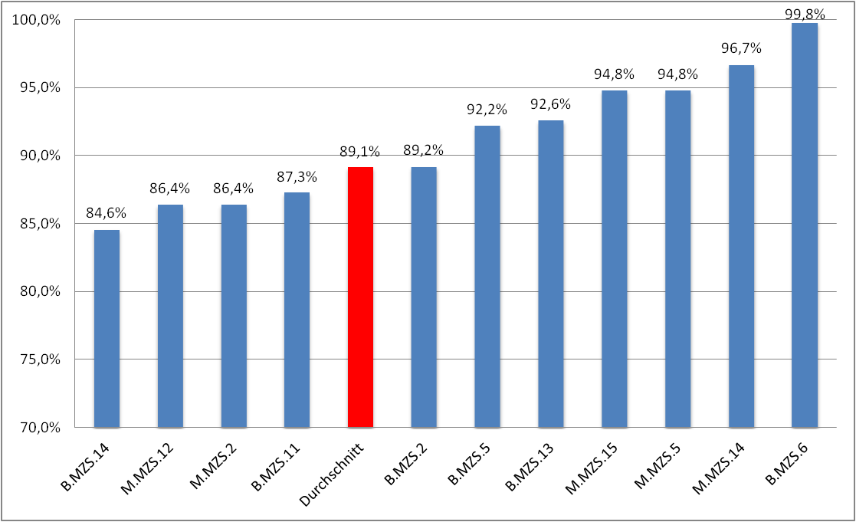
MZS: Lehrqualität auf Modulebene im Sommersemester 2011

Slide 11
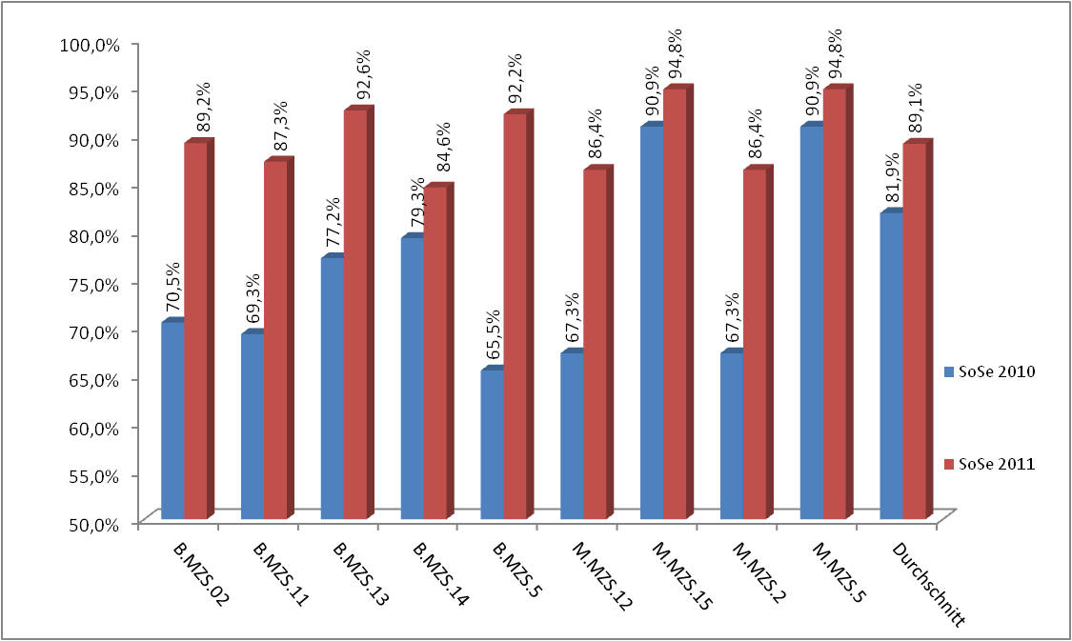
MZS: Lehrqualität auf Modulebene im Vergleich zum Sommersemester 2010

Slide 12
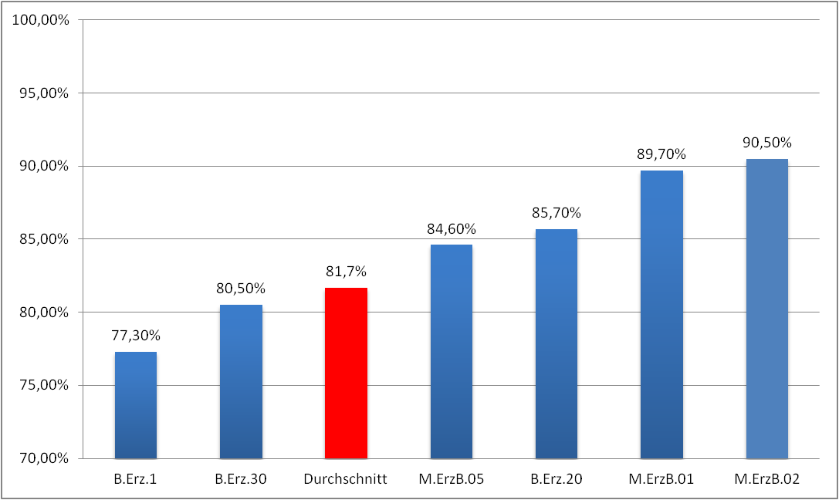
Erziehungswissenschaft: Lehrqualität auf Modulebene im Sommersemester 2011

Slide 13
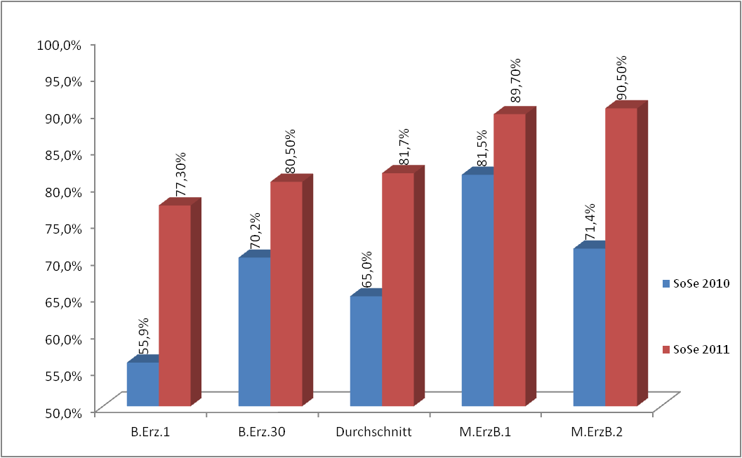
Erziehungswissenschaft: Lehrqualität auf Modulebene im Vergleich zum Sommersemester 2010

Slide 14
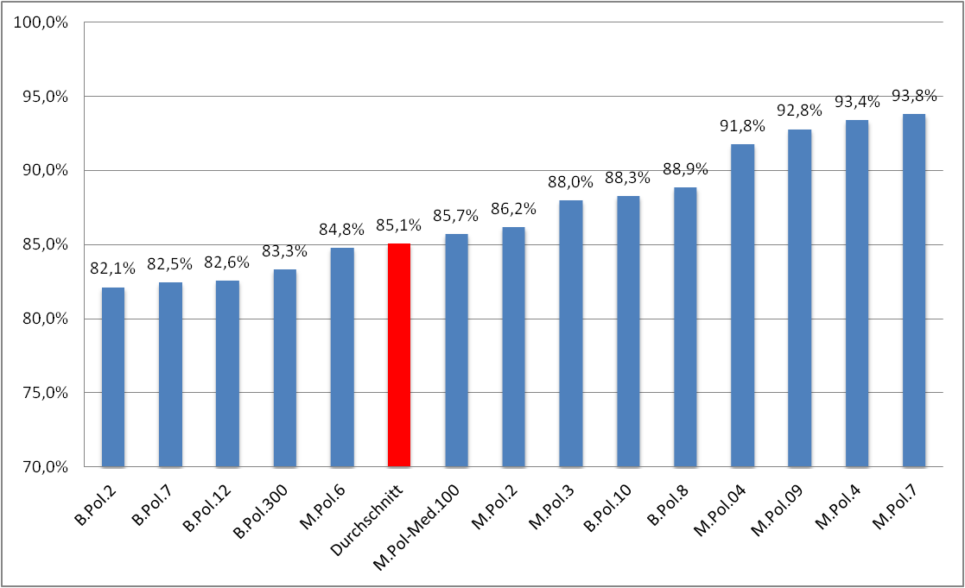
Politikwissenschaft: Lehrqualität auf Modulebene im Sommersemester 2011

Slide 15
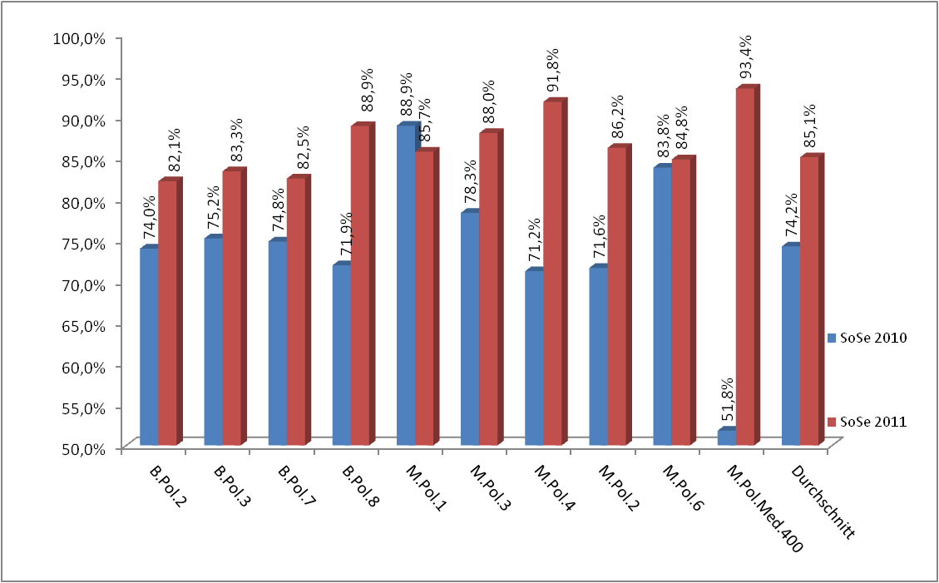
Politikwissenschaft: Lehrqualität auf Modulebene im Vergleich zum Sommersemester 2010

Slide 16
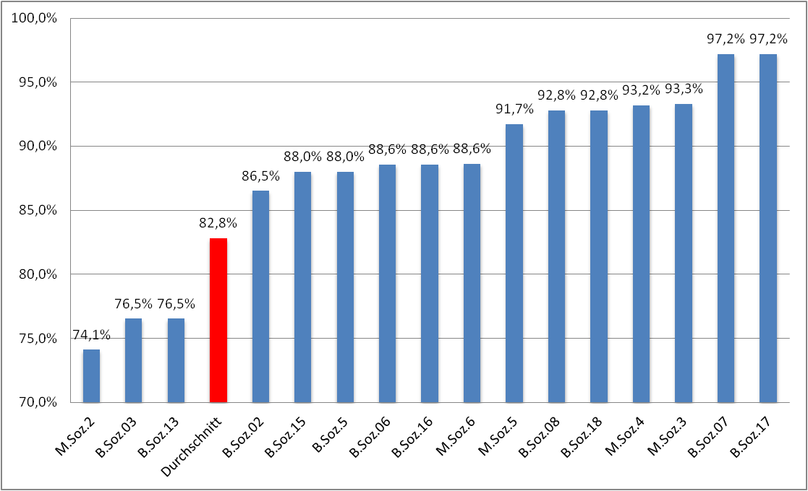
Soziologie: Lehrqualität auf Modulebene im Sommersemester 2011

Slide 17
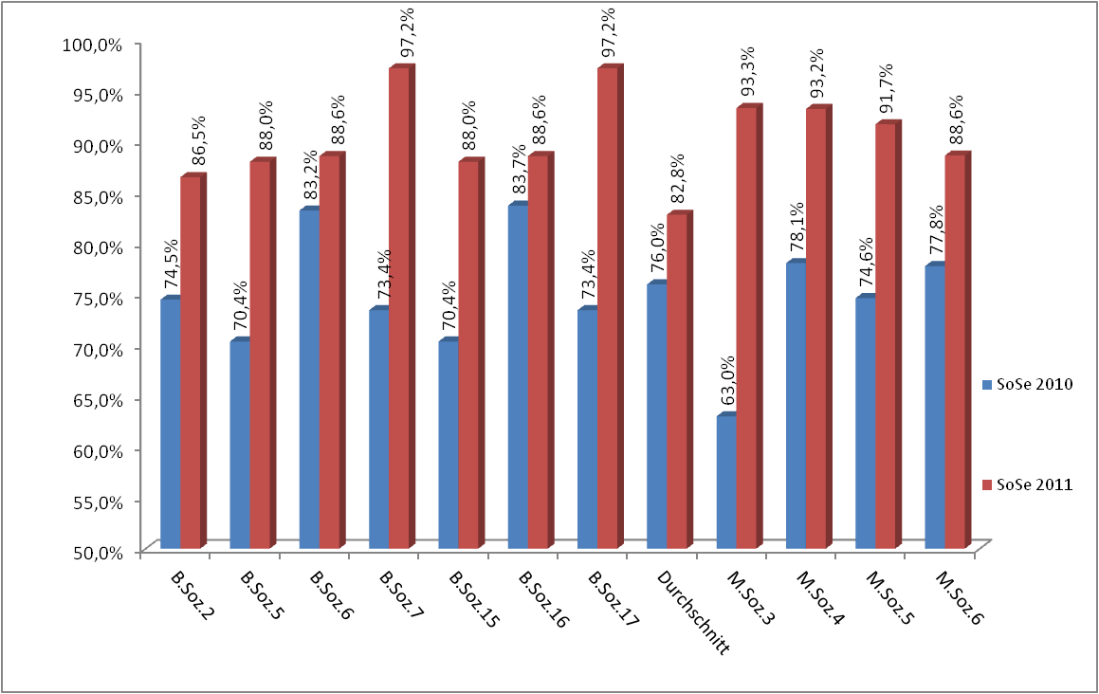
Soziologie: Lehrqualität auf Modulebene im Vergleich zum Sommersemester 2010

Slide 18
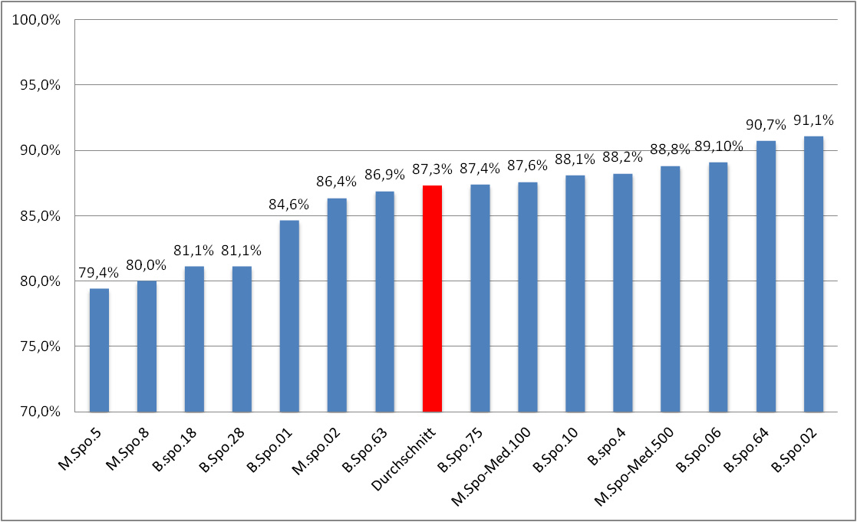
Sportwissenschaften: Lehrqualität auf Modulebene im Sommersemester 2011

Slide 19
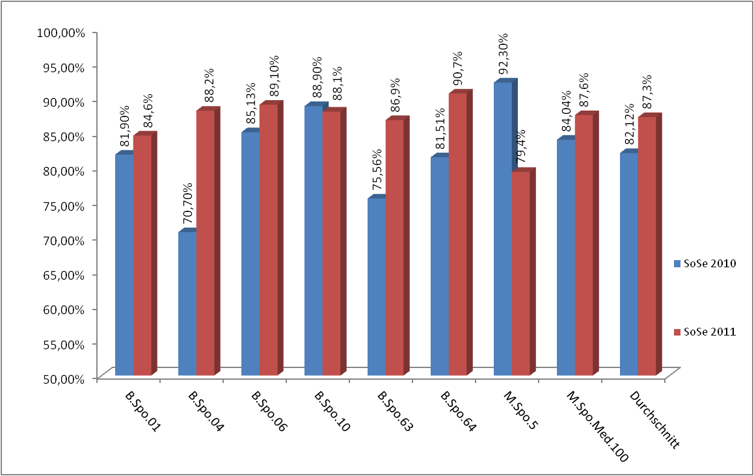
Sportwissenschaften: Lehrqualität auf Modulebene im Vergleich zum Sommersemester 2010

